Slide 1
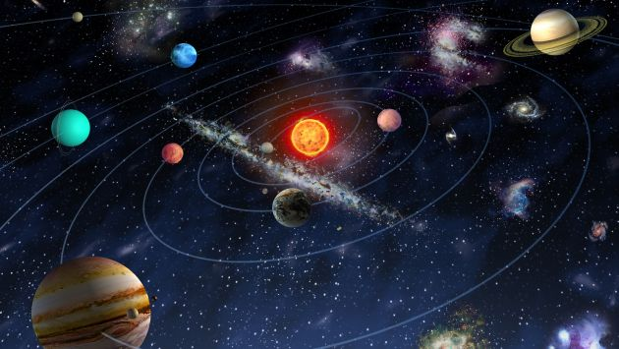
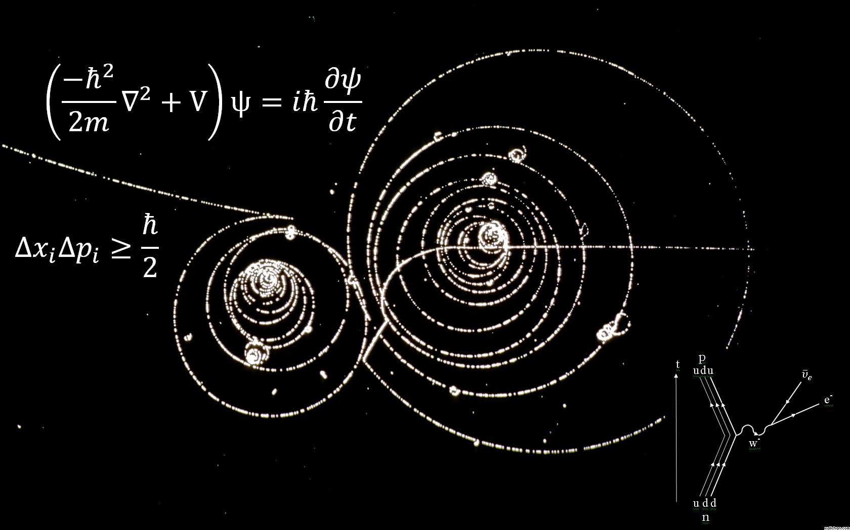
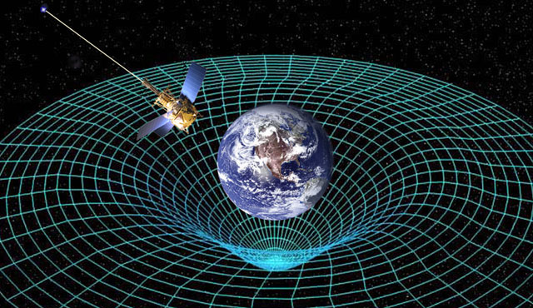
FÍSICA MODERNA
CB - 313 U
Mg. PERCY V. CAÑOTE FAJARDO

Slide 2

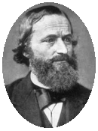
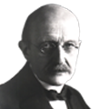
1) TEORÍA DE LA RELATIVIDAD
1.0 INTRODUCCIÓN
i) “Estado de las cosas en física”
j) -1900 Radiación del cuerpo negro ~1868,
Kirchhoff
-1900, Max Planck
> Introduce la física cuántica
> Frecuencia de oscilación de moléculas
Notes:
2

Slide 3
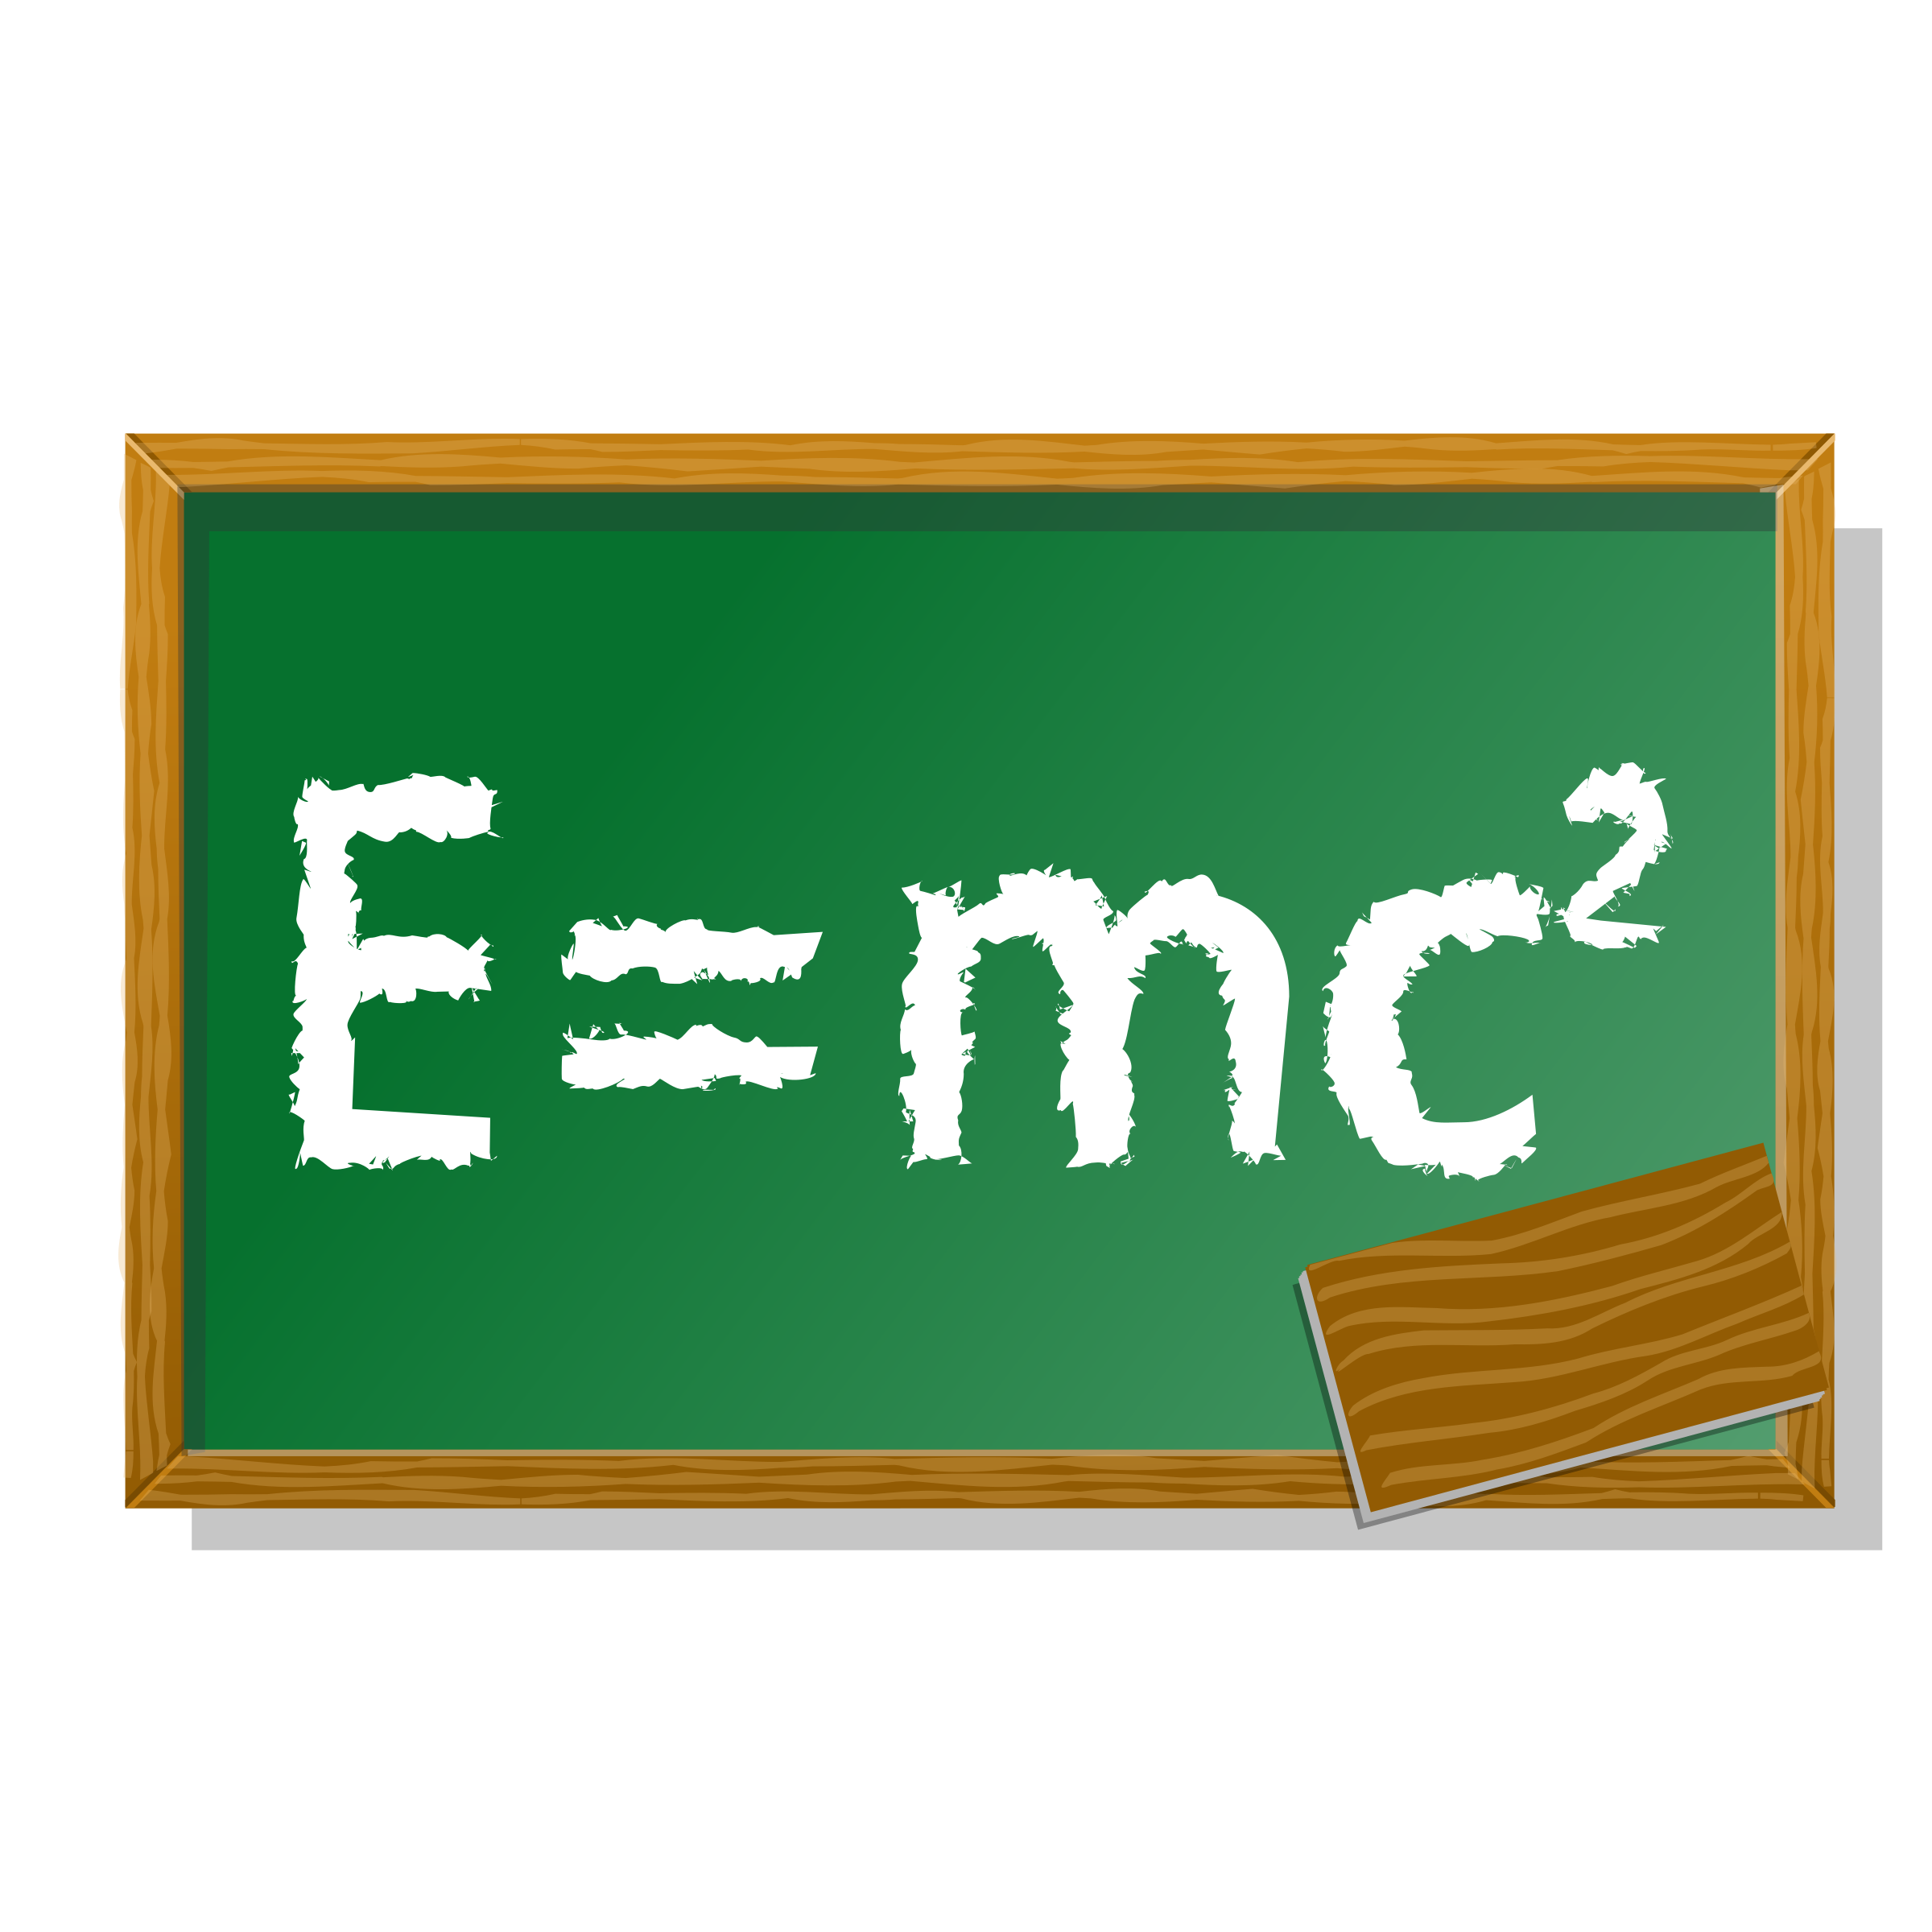
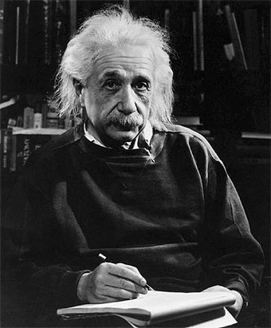

jj) 1905 : Teoría de la Relatividad Especial
A.Einstein
no son absolutos.
t dilata.
-Teoría de la relatividad,
-Movimiento Browniano,
-Efecto fotoeléctrico
-Equivalencia masa - energía
$$Δt$$

Slide 4
ii) Antecedentes de la teoría Relatividad (TR)
La física clásica de Newton permite a un móvil alcanzar cualquier velocidad , v.
v
F
V → C : velocidad de la luz
m
! Veremos que esto no es cierto puesto
que v siempre será menor que c !

Slide 5
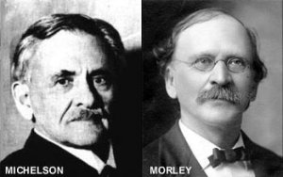
LUZ :Problema fundamental
Según Maxwell la Luz es una OEM,
sin embargo para algunos físicos es OM ?!
Problema del ETER : Medio de propagación de la luz
Experimento de Michelson- Morley
1881 - 1887

Slide 6
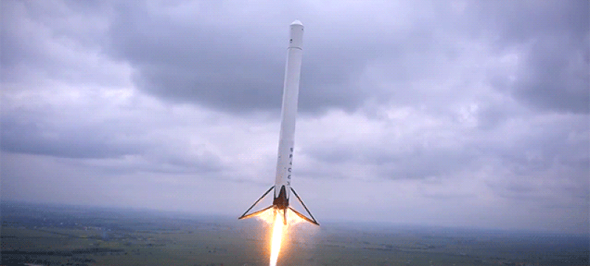
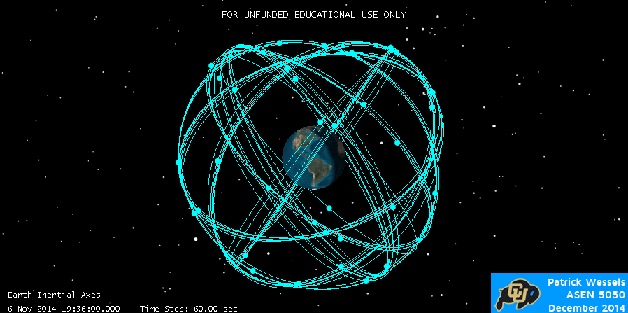
iii) Aplicaciones
Aceleradores
Espectrómetros
Lanzamientos de cohetes
Viajes espaciales
Telecomunicaciones
Supervivencia
“La evolución de la física”
A Einstein y L Infeld
→ “La belleza de la nueva teoría” (TR)

Slide 7
1,1) Desarrollo de las Teorías Relativistas
Teoría Newtoniana , TRN
j) Referente a los Observadores
Las LN se cumplen para observadores inerciales.
> Los SRI_{s} son ≡_{s}.
> “Las leyes de la mecánica son iguales para cualquier observador inercial(SRI)”
No es necesario tener un observador absoluto.

Slide 8
La igualdad de las leyes mecánicas para estos observadores implica que no se tendrá experimento alguno que los diferencie; esto se debe a que para ellos son equivalentes la E, p , etc.
No se les podría diferenciar de alguna manera. Por lo tanto, describen el universo de igual forma.

Slide 9
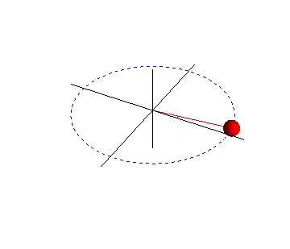
V=0
V=cte
Sin embargo, por ejemplo, en el fenómeno movimiento, la trayectoria observada por cada observador sería diferente, aunque la descripción resulta siempre equivalente.
P
T=T(o)

Slide 10
La información de estos dos observadores {O, O’} se vincula con las transformaciones de Galileo, TG.
Y
Y’
O
O’
X
X’
Z
Z’

Slide 11
jj) Referente a los tiempos
En la Teoría Relativista Newtoniana la simultaneidad es absoluta
Pero, cuando se resuelven problemas EM, el e⁻ atómico alcanza velocidades relativistas,
LUZ:

Slide 12
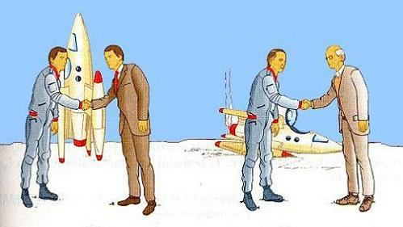
ii) TR Einsteiniana
j) TRE , 1905
k) Los SRI son equivalentes para las leyes físicas.
kk) c es un invariante físico.
Predicciones:
l) La simultaneidad es relativa.
ll ) Dilatación del tiempo (Paradoja de los gemelos)
lll) Contracción de longitudes.

Slide 13
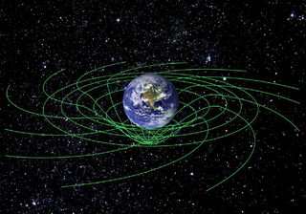
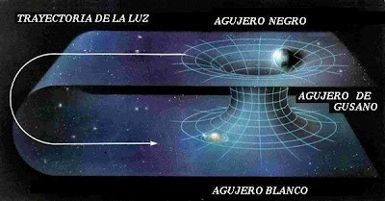
jj) TRG , 1916
k) La equivalencia de sistemas relativos para las leyes físicas.
kk) La equivalencia de sistemas gravitacionales con sistemas acelerados.
Predicciones:
l) m_{g}= m_{I}
ll) Las masas gravitacionales también dilatan al tiempo.
lll) Curvatura y Torsión del R³ –t.
lV) Existencia de hoyos negros, BH.
V) Existencia de hoyos blancos, WH.
VI) Existencia de Túnel de Gusano.

Slide 14
1,2) Experimento de Michelson-Morley y las transformaciones lorentzianas
Experimento de M-M
j) Antecedentes
k) Físicos de finales del s XIX creían en la existencia del éter.
l) El éter es un medio que se define de tal manera que la luz tenga rapidez igual a c respecto de él.
ll) El éter se asume de tal manera que la luz cumple las TG respecto de él.
OEM → OM=MEC

Slide 15
kk) La Física Clásica supuestamente explicaría todo → Existencia del éter.
Si la luz cumple las TG se debería distinguir : | c ±v|, c =3.10⁸
Esta aproximación solo se podría alcanzar con experimento de interferencia.

Slide 16
kkk) La v_{luz} = v_{luz}(O) si es que la luz es una OM.
Igual que con el sonido, V_{s} = V_{s}(o), Efecto Doppler.
Sin embargo, no existía ninguna evidencia de que esto fuese así, de tal forma que tendría que buscarse las causas revisando inclusive las TG.

Slide 17
jj) Experimento de Michelson-Morley {1881-1887}
Se basa en fenómeno de interferencia de la luz que permite determinar, entre otras cosas, dimensiones muy pequeñas.
k) Conceptos previos: Interferencia por difracción,
P
A
d
θ
C
θ
B
Pantalla

Slide 18
kk) Esquema experimental: Interferómetro de M-M
3
6
T
v
L
2
s
4
1
eter
L
5
Fuente de luz monocromática, λ
Espejo semitransparente
3-4 Espejos
5 observador del patrón de interferencia
6 “viento del eter”, velocidad del eter respecto de Tierra

Slide 19
V_{luz/o’}
V_{luz/o}
V_{eter/tierra}

Slide 20
Para eliminar posibles diferencias entre los brazos {L} giramos el equipo 90º con lo cual el Δd se duplica,

Slide 21
Ahora, definamos el corrimiento ,
Patrón de interferencia
Según el desacuerdo teo-exp se concluye que el eter no existe:
El éter no existe bajo la aproximación del experimento.
Luz no cumple con las TG.
→ Transformaciones de Lorentz, TL (1890)

